Slide 1
诗性智慧 ：叶澜教育研究的审美意蕴探究
——第三章 生生相长：课堂教学之美
分享人：孙雯嘉

Slide 2
目录
CONTENTS
壹
一生多维
贰
涌动相生
叁
螺旋化成

Slide 3
涌动相生
"生命的涌动和成长"是叶澜课堂教学研究一以贯之的主旋律。
“为什么一直谈涌动？因为生命的血液在涌动，如同河流，生命的活力以涌动的波态来表达"。
"生命的涌动和成长"规定和呈现在教学设计中，更内在规定和具体体现在教学推进过程中，让本真的课堂呈现出合目的（合生命成长之理想）与合规律（合教学转化之道理）的动态综合之美：涌动相生

Slide 4
（一）具体个人的多维涌动
涌动相生
（二）教学共生体互动生成

Slide 5
（一）具体个人的多维涌动
“不只是学科有育人价值，课堂教学本身同样内含着育人价值，教师需要提升与学生一起创造丰富而有意义的课堂生活的自觉。”

Slide 6
充分预设
教学设计
（一）具体个人的多维涌动
及时捕捉
课堂教学
读懂学生
精准反馈
课后反思
生命感受力

Slide 7
（二）教学共生体互动生成
“只有不仅是互动而且有‘理解’的课堂，才有可能影响参与者的初始观念、拓宽视野、促成变化，才会有一个不断生成的教学过程。”

Slide 8
真实、日常的有向开放
（一）具体个人的多维涌动
开放式导入
师生互动
（二）教学共生体互动生成
核心过程推进
多元多维互动
生生互动
开放式拓展
多维综合育人价值

Slide 9
螺旋化成
“个体生命是以整体的方式存活在环境中，并在与环境一日不可中断的相互作用和相互构成中生存与发展：具体个人的生命价值只有在各种生命经历中，通过主观努力、奋斗、反思、学习和不断超越自我，才能创建和实现"。
课堂教学是师生在学校日常、大量的生命经历，在某种意义上决定了师生的在校生存方式和生命质感。对每一个具体生命的主动成长和每一次生命间的教学相长之敬畏、珍视，构成了叶澜课堂教学研究与实践之美的底色，它呈现在每一节课的研究、创造、螺旋化成之中，也呈现在每一阶段课堂教学研究性变革实践积淀形成的螺旋化成之中。

Slide 10
（一）具体推进中螺旋化成
螺旋化成
（二）长程累进中螺旋化成

Slide 11
（一）具体推进中螺旋化成
将“教学”视作一个基本分析单位，是认识教学的方法论，从“分析”走向“综合”、从“元素”走向“关系”的第一步，是走出传统的以“教”概“学”和反传统的以“学”概“教”的两种结论相反、思维方式相同的误区的关键性一步。

Slide 12
学科独特价值
教结构
（一）具体推进中螺旋化成
年段基础素养
用结构
学生立场
立足单元整体

Slide 13
（二）长程累进中螺旋化成
学生是在日常的课堂教学过程中“吃家常饭”长大的.不是靠“吃大餐”长大的。因此，课堂教学研究需要常态化、系列化的学习一实践、反思一重建，走向日常化和系统化，形成纵横贯通的课型研究系列。

Slide 14
尊重教育教学的内在规定
求“真”之美
遵循教育教学的过程逻辑
成“善”之美
尊重教育与研究者的专业创造

Slide 15
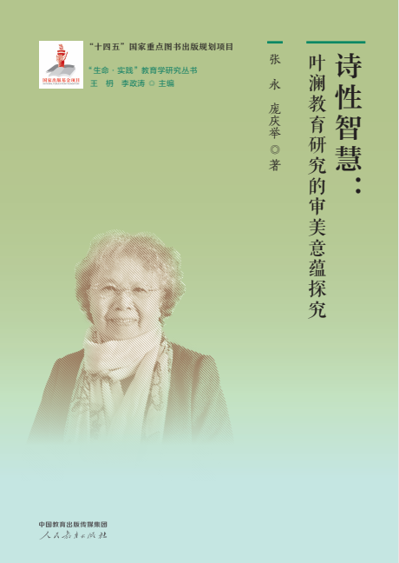
未来的岁月，
期待自己继续在变“长”，
“长”教学智慧，
“长”教师幸福感，
“长”教育情怀!

Slide 16
读书增长知识 知识改变命运
感谢您的观看
读书破万卷
下笔如有神
好书推荐 好书分享

